Slide 1
Parallel Random Access Machine
F.CS306 ПАРАЛЛЕЛ ПРОГРАММЧЛАЛ
Г.ГАНБАТ
ganbatg@must.edu.mn

Slide 2
Хичээлийн агуулга
PRAM нь Дундын санах ойн тооцооллын загвар болох нь
Түгээмэл PRAM алгоритмуудыг өртгийн хувьд шинжлэх, зарим cost-optimal PRAM алгортмуудыг зохиомжийг судлах
Хуваарилагдсан санах ойн системийн болон сүлжээний архитектурын зарим энгийн топологуудыг мэдэх
Эдгээр чанаруудыг графын онолын degree, bisection width, болон diameter дээр үндэслэн харьцуулах

Slide 3
Parallel Random Access Machine (PRAM)
P₀
Control
Program
P₁
Memory
Access
Unit
P_{n−1}
Дундын санах ой M
Процессорууд
n ширхэг P₀,…,P_{n−1} процессорууд M глобал дундын санах ойд холсогдсон
Санах ойн байрлал бүр процесоруудаас ижилхэн тогтмол хандалттай
Процессорууд хоорондоо дундын санах ойд уншиж, бичих байдлаар харилцана

Slide 4
PRAM
n ширхэг P_{i}, i = 0,…,n−1 ижил процессорууд lock-step горимд ажилланана
Процессорны алхам бүрт 3 шаттай зааврын цикл гүйцэтгэнэ:
Уншилт: Процессор бүр нэг өгөгдлийг дундын санах ойн (ялгаатай) үүрнээс зэрэг унших боломжтой бөгөөд локал регистрт хадгална.
Тооцоолол: Процессор бүр энэ локал өгөгдөл дээр үндсэн үйлдлийг гүйцэтгэж дараа нь үр дүнг буцааж регистрт хадгална.
Бичилт: Процессор бүр өгөгдлийг дундын санах ойн үүрэнд зэрэг бичих боломжтой. PRAM хувилбар давхардсан бичилтийг зөвшөөрдөггүй бол зөвхөн өөр үүрэнд, зөвшөөрдөг бол ижил байрлалд бичилт хийнэ. (race conditions – уралдааны нөхцөл)
Жигд хүндрэл: Энэ RAM даар алхам бүр O(1) хугацаа зарцуулна.

Slide 5
PRAM хувилбарууд
ER
CR
Exclusive Read Exclusive Write (EREW): Ямар ч циклийн явцад дундын санах ойн нэг үүрэнд хоёр процессор уншиж, бичихийг зөвшөөрдөггүй.
Concurrent Read Exclusive Write (CREW): Зарим процессорууд дундын санах ойн нэг үүрнээс зэрэг унших боломжтой. Гэсэн ч өөр процессорууд дундын санах ойн нэг үүрэнд бичихийг зөвшөөрдөггүй.
P₀
P₀
P₁
P₁
P₂
P₂
P₃
P₃
P₄
P₄
P₅
P₅

Slide 6
PRAM хувилбарууд
EW
CW
Concurrent Read Concurrent Write (CRCW): Нэг дундын санах ойн үүрэнд зэрэгцээгээр уншиж бичдэг. Зэрэг бичилт хийх тохиолдолд (уралдааны нөхцөлд хүргэх) аль утыг нь хадгалахыг тодорхой зааж өгнө:
Priority CW: Процессорууд нь ялгаатай зэрэглэлтэй тодорхойлогдсон байх ба энд өндөр зэрэглэглтэй нь бичнэ.
P₀
P₀
P₁
P₁
P₂
P₂
P₃
P₃
P₄
P₄
P₅
P₅
Arbitrary CW: Бичих утгыг санамсаргүйгээр сонгоно.
Common CW: Бүх утгууд тэнцүү бол энэ утгыг бичнэ, үгүй санах ойн байрлалд өөрчлөлт орохгүй.
Combining CW: Бүх утггуудыг хоёртын үйлдүүдээр үр дүнгээр нэг утганд нэгтгээд бичнэ. (Жнь. нийлбэр, үржвэр, хамгийн бага, логик AND)

Slide 7
Паралел Prefix тооцоолол
X олонлог дээрх ◦ хоёртын үйлдэл. Жнь: ◦:X×X →X
x_{i}, x_{j}, x_{k} ∈ X байх (x_{i} ◦ x_{j}) ◦ x_{k}= x_{i} ◦ (x_{j} ◦ x_{k}).
Жнь: Нэмэх, Үржих, Хамгийн бага, Тэмдэгт мөр залгах, Булийн AND/OR
i = 0,…,n−1 байх X = {x₀, …, x_{n−1}} , x_{i} ∈ X. Дараах байдлаар тооцоолно
s₀ = x₀
s₁ = x₀ ◦ x₁
:
s_{n} = x₀ ◦ x₁ ◦ … ◦ x_{n−1}.
Өөрөөр хэлбэл, s₀ = x₀ ба s_{i} = s_{i−1} ◦ x_{i} , ба энд i = 1,…,n−1 байна.
X = {x₀, …, x_{n−1}} –ээс S = {s₀, …, s_{n−1}} олох гэдэг нь prefix тооцоолол
Жишээ нь: “Хамгийн бага”
Оролт: {39, 21, 20, 50, 13, 18, 2, 33, 49, 39, 47, 15, 30, 47, 24, 1}
Гаралт: {39, 21, 20, 20, 13, 13, 2, 2, 2, 2, 2, 2, 2, 2, 2, 1}
Тооцооллын хүндрэлийн доод хязгаар: Ω(n)

Slide 8
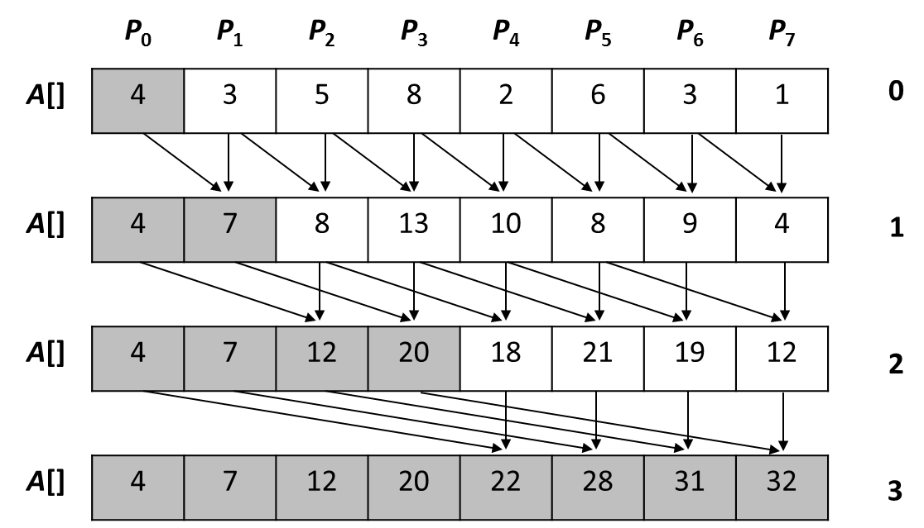
PRAM дээрх параллел Prefix
n ширхэг процессорт дээр давхар рекурс хэрэглэсэн PRAM дээрх параллел Prefix
for (j = 0; j<n; j++) do_in_parallel // j прогцессор бүр
reg_j = A[j]; // локал регистрт нэг утга хуулах
for (i = 0; i<ceil(log(n)); i++) do // гадаад дараалсан давталт
for (j = pow(2, i); j<n; j++) do_in_parallel // j прогцессор бүр
reg_j += A[j - pow(2, i)]; // тооцоолол гүйцэтгэх
A[j] = reg_j; // үр дүнг дундын санах ойд хадгалах
}
C(n) = T(n,p) × p = O(log n) × n = O(n × log n)
Энэ алгорит cost-optimal “биш”

Slide 9
PRAM Cost-optimal Параллел Prefix
P0
0
1
2
3
P0
0
1
3
6
P1
4
5
6
7
P1
4
9
15
22
P2
8
9
10
11
P2
8
17
27
38
P3
12
13
14
15
P3
12
25
39
54
P0
0
1
3
6
P0
0
1
3
6
P1
4
9
15
28
P1
10
15
21
28
P2
8
17
27
66
P2
36
45
55
66
P3
12
25
39
120
P3
78
91
105
120
p = n/log(n) ширхэг процессор хэрэглэнэ
C(n) = T(n,p) × p = O(log n) × n/log(n) = O(n)
Тиймээс энэ нь cost-optimal байна.

Slide 10
p = n/log(n) процессортой EREW PRAM дээрх Cost-optimal параллел Prefix
// 1 шат: i процессор бүр n/p = log(n) = k хэмжээтэй дэд массивийн локал
// prefix нийлбэрийг тооцоолно
for (i = 0; i<n / k; i++) do_in_parallel
for (j = 1; j<k; j++) do
A[i*k+j] += A[i*k+j-1];
// 2 шат: дэд массив бүрийн баруун талын эхний утгыг хэрэглэн Prefix
// нийлбэрийн олно (O(log(n/k)))
for (i = 0; i<log(n / k); i++) do
for (j = pow(2, i); j<n / k; j++) do_in_parallel
A[j*k-1] += A[(j-pow(2, i))*k-1];
// 3 шат: i процессор бүр 2 шат дээр тооцоолсон i-1 дугаартай утгыг дэд
// массивийн сүүлийнхээс бусад элемент дээр нэмнэ.
for (i = 1; i<n / k; i++) do_in_parallel
for (j = 0; j<k - 1; j++) do
A[i*k+j] += A[i*k+j-1];

Slide 11
PRAM Сийрэг массив шахалт
 | P₀ |  |  |  | P₁ |  |  |  | P₂ |  |  |  | P₃
A | 5 | 0 | 8 | 1 | 0 | 0 | 0 | 3 | 0 | 0 | 4 | 0 | 0 | 0 | 1 | 0
tmp | 1 | 0 | 1 | 1 | 0 | 0 | 0 | 1 | 0 | 0 | 1 | 0 | 0 | 0 | 1 | 0
 | Параллел prefix нийлбэр олох(tmp)
tmp | 1 | 1 | 2 | 3 | 3 | 3 | 3 | 4 | 4 | 4 | 5 | 5 | 5 | 5 | 6 | 6
A | 5 | 0 | 8 | 1 | 0 | 0 | 0 | 3 | 0 | 0 | 4 | 0 | 0 | 0 | 1 | 0
V | 5 | 8 | 1 | 3 | 4 | 1
p = n/log(n) ширхэг процессор
C(n) = T(n,p) × p = O(log n) × n/log(n) = O(n)

Slide 12
Linear Array
P0
P1
P2
P3
P4
P5
n процессортой шугаман массивийг L_{n} гэе.
Сүлжээний degree нь процессоруудын хамгийн их хөршүүдийн тоо
degree(L_{n}) = 2
Сүлжээний diameter нь холбоотой хоёр процессорын хоорондох хамгийн их зай
diameter(L_{n}) = n−1
Сүлжээний bisection-width нь сүлжээг хоёр тэнцүү хуваахад устгах холбоосуудын хамгийн бага байх тоо.
bw(L_{n}) = 1

Slide 13
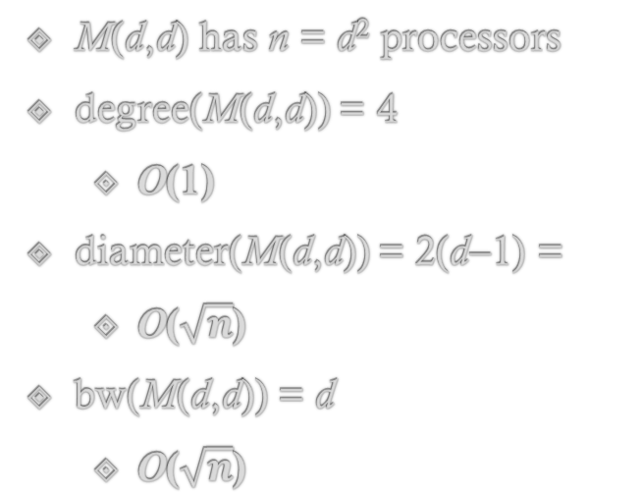
2D Mesh
P_{0,0}
P_{0,1}
P_{0,2}
P_{0,3}
M(d,d) has n = d² processors
degree(M(d,d)) = 4
O(1)
diameter(M(d,d)) = 2(d−1) =
O($\sqrt{n}$)
bw(M(d,d)) = d
O($\sqrt{n}$)
P_{1,0}
P_{1,1}
P_{1,2}
P_{1,3}
P_{2,0}
P_{2,1}
P_{2,2}
P_{2,3}
P_{3,0}
P_{3,1}
P_{3,2}
P_{3,3}

Slide 14
2D Torus
T(c,d) has n = c⋅d processors
degree(T(c,d)) = 4
diameter(T(c,d)) = d/2 + c/2
bw(T(c,d)) = min{2⋅c,2⋅d}
n
m

Slide 15
Binary Tree
P0
P1
P2
d = 3
P3
P4
P3
P4
BT(d) has n = 2^{d}−1 processors
degree(BT(d)) = 3
O(1)
diameter(BT(d)) = 2(d−1)
O(log(n))
bw(BT(d)) = 1
O(1)

Slide 16
Hypercube
The Hypercube, denoted by Q_{d} (d≥1), is the graph that has vertices representing the 2^{d} bit strings of length d. Two vertices are adjacent if and only if the bit strings that they represent differ in exactly one bit position.
Q₃
Q₁
Q₂
110
111
0
1
10
11
101
100
010
011
00
01
000
001

Slide 17
Hypercube
0110
0111
1110
1111
0010
0011
1010
1011
0100
0101
1100
1101
0000
0001
1000
1001
HC(d) = Hypercube of degree d
Number of processors: n = 2^{d}
degree(HC(d)) = d = O(log(n))
diameter(HC(d)) = d = O(log(n))
bw(HC(d)) = n/2 = O(n)

Slide 18
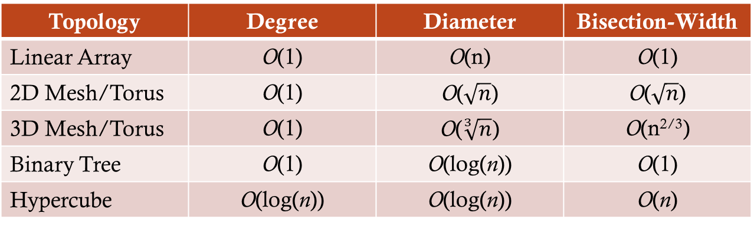
Сүлжээний топологийг үнэлэх шалгуурууд
Topology | Degree | Diameter | Bisection-Width
Linear Array | O(1) | O(n) | O(1)
2D Mesh/Torus | O(1) | O($\sqrt{n}$) | O($\sqrt{n}$)
3D Mesh/Torus | O(1) | O($\sqrt[3]{n}$) | O(n^{2/3})
Binary Tree | O(1) | O(log(n)) | O(1)
Hypercube | O(log(n)) | O(log(n)) | O(n)
Бага Diameter
Хос процессор бүрт үр ашигтай мэдээлэл солилцоог дэмжих зорилгоор
Их Bisection Width:
bisection width бага байх нь ачаалал ихтэй мэдээлэл солилцооны удаашруулж болох тул ингэснээр програмын чадавхийг хязгаарлаж болно
Гэсэн ч, bisection width их байх нь non-constant degree шаардах боломжтой
Тогтмол degree (i.e. independent of network size)
Хэтэрхий олон холболт нэмэх шаардлагагүйгээр сүлжээг их хэмжээний зангилгаатай болгон өргөтгөх боломжийг олгоно.

Slide 19
Баяралалаа.

